Slide 1

قسمة وحيدات الحد

Slide 2
درست ضرب وحيدات الحد .
فيما سبق
1 ) أجد ناتج قسمة وحيدتي حد .
2 ) أبسط عبارات تحتوي أسساً سالبة أو صفرية
الآن
1 ) الأس الصفري
2 ) الأسس السالبة
3 ) رتبة المقدار
المفردات

Slide 3
جدول التعلم
ماذا أعرف ؟ | ماذا أريد أن أعرف ؟ | ماذا تعلمت ؟

Slide 4
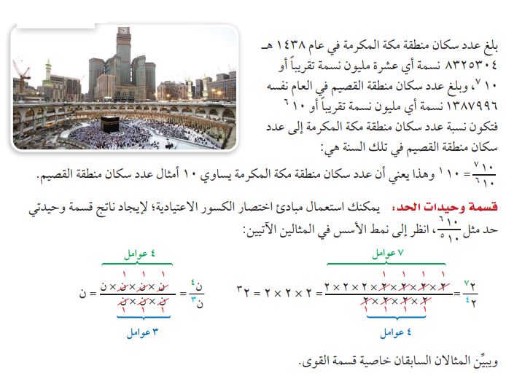
لماذا

Slide 5
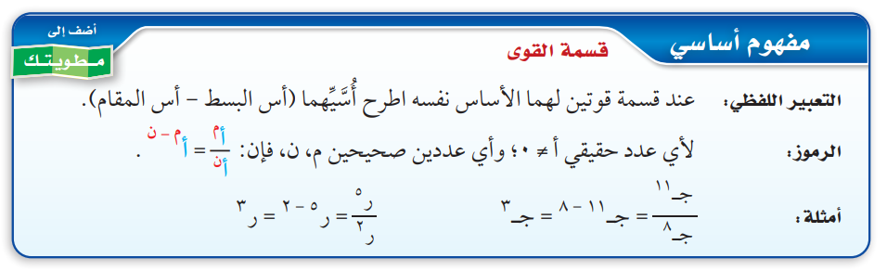

Slide 6
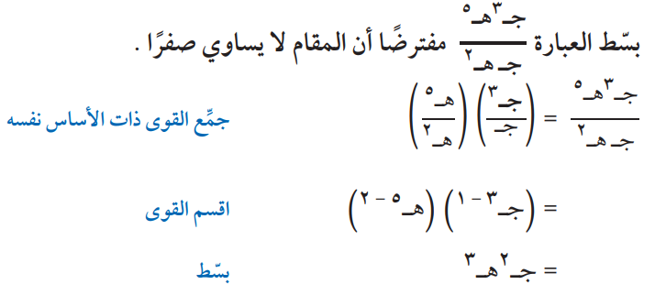
قسمة القوى
مثال 1

Slide 7
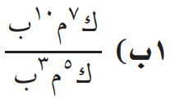
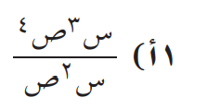
تحقق من فهمك
................................................
................................................
................................................
................................................
................................................
................................................
................................................
................................................

Slide 8
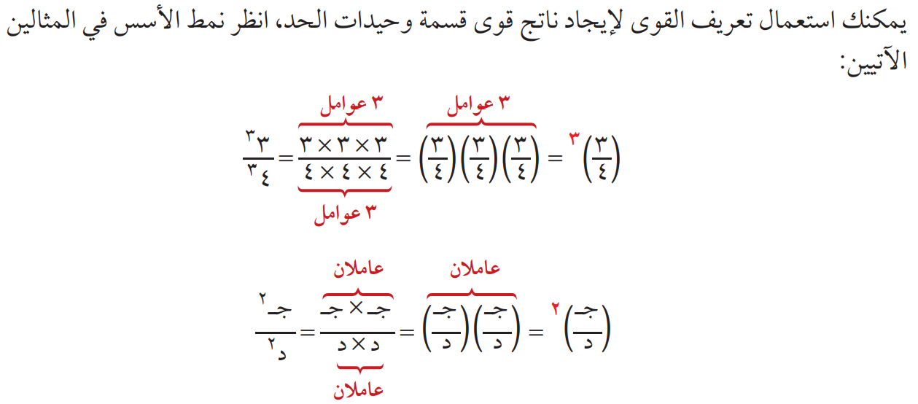
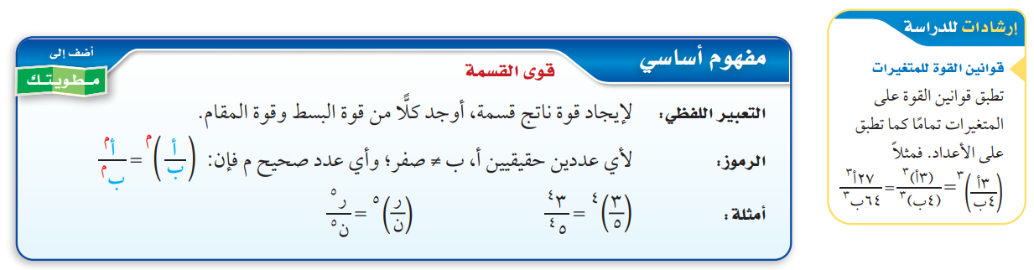

Slide 9
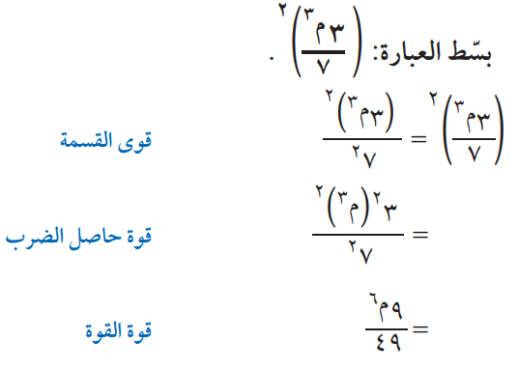
قوى القسمة
مثال 2

Slide 10
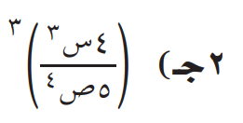
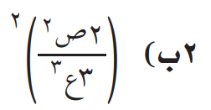
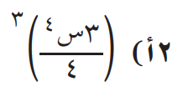
تحقق من فهمك
......................................
......................................
......................................
......................................
......................................
......................................
......................................
......................................
......................................
......................................
......................................
......................................

Slide 11
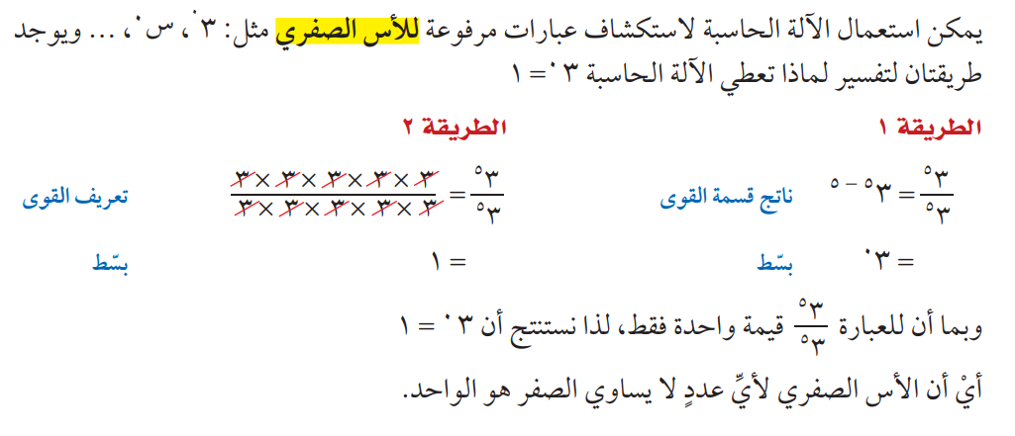
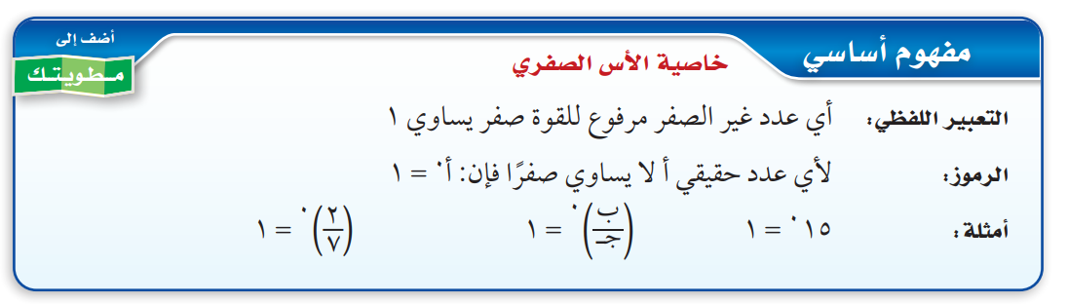

Slide 12
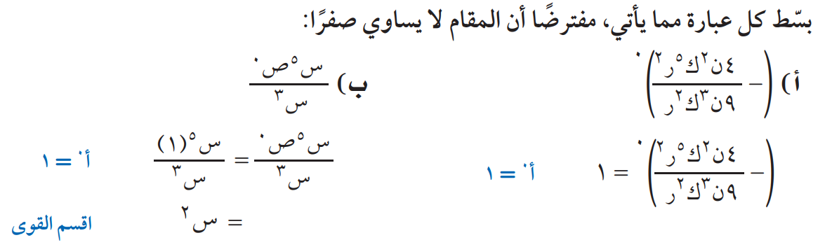
الأس الصفري
مثال 3

Slide 13
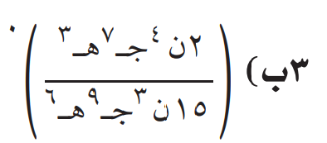
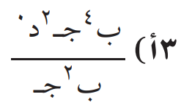
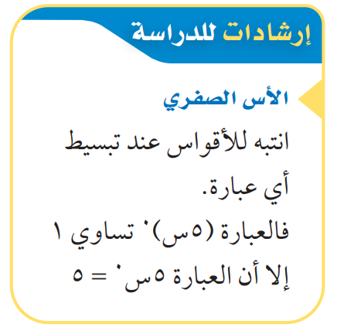
تحقق من فهمك
......................................
......................................
......................................
......................................
......................................

Slide 14
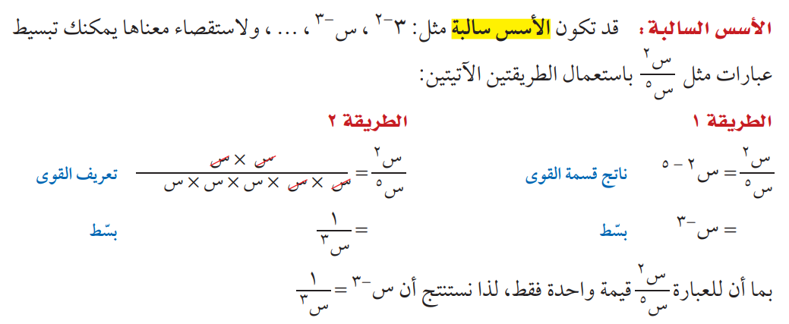
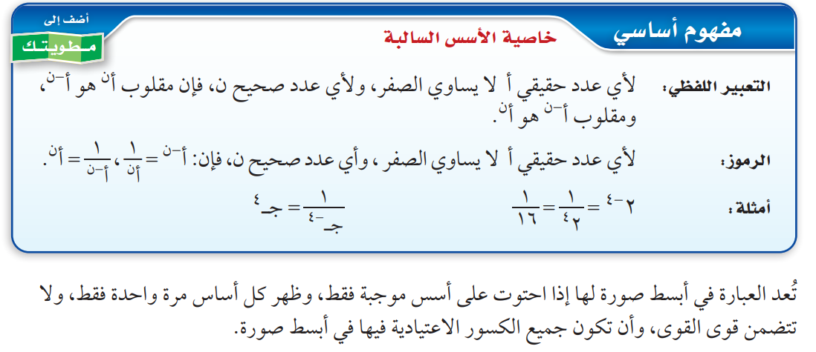

Slide 15
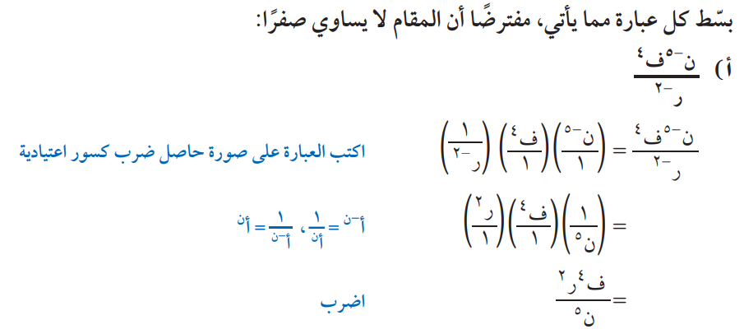
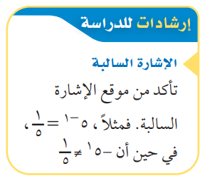
الأسس السالبة
مثال 4

Slide 16
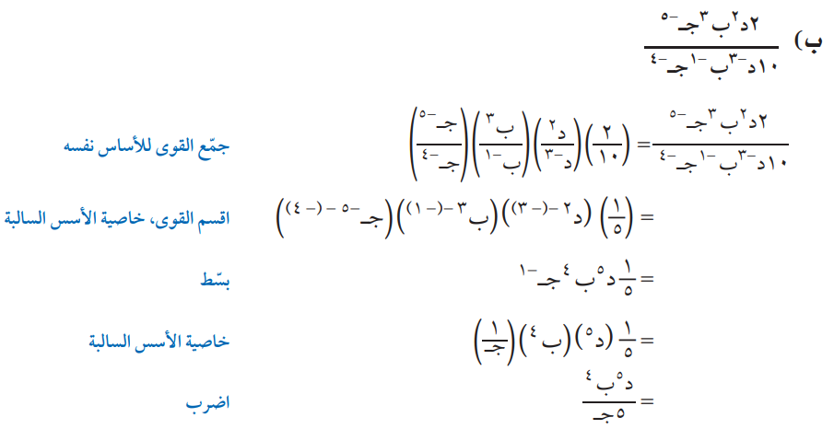
الأسس السالبة
مثال 4

Slide 17
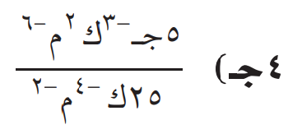
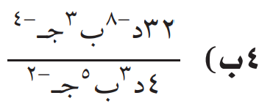
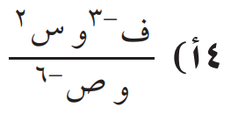
تحقق من فهمك
..........................................
..........................................
..........................................
..........................................
..........................................
..........................................
..........................................
..........................................
..........................................
..........................................
..........................................
..........................................
..........................................
..........................................
..........................................

Slide 18
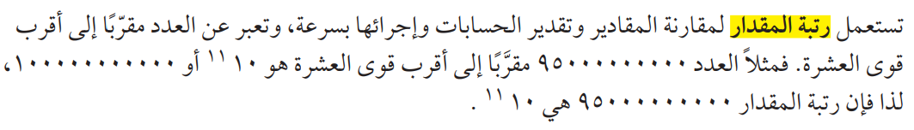
رتبة المقدار

Slide 19
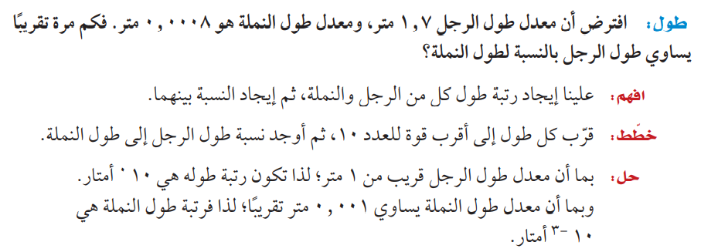
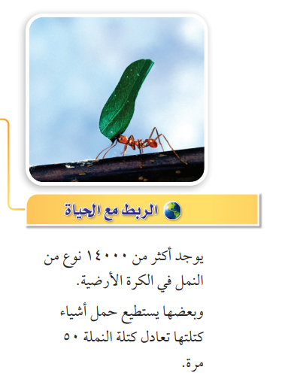
تطبيق خواص الأسس
مثال 5
من واقع الحياة

Slide 20
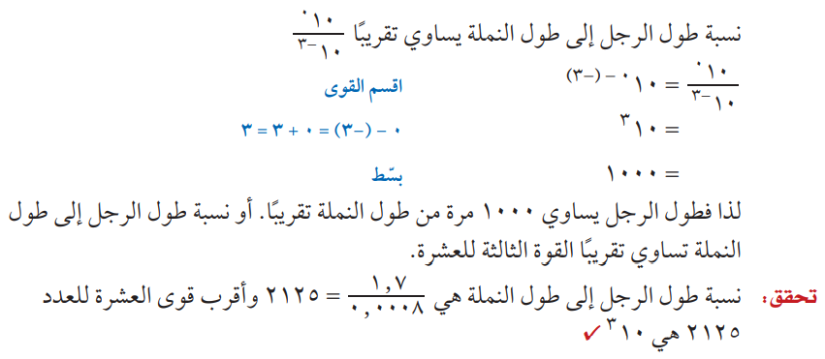
تطبيق خواص الأسس
مثال 5
من واقع الحياة

Slide 21
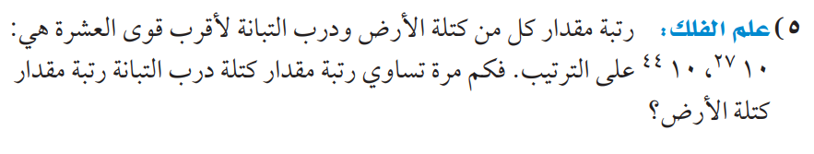
تحقق من فهمك
..............................................................................................
..............................................................................................
..............................................................................................
..............................................................................................

Slide 22
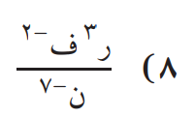
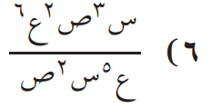
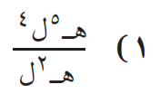
تأكد
..........................................
..........................................
..........................................
..........................................
..........................................
..........................................
..........................................
..........................................
..........................................
..........................................
..........................................
..........................................
..........................................
..........................................
..........................................

Slide 23
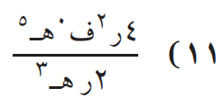
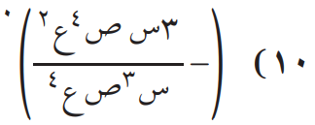
تأكد
......................................
......................................
......................................
......................................
......................................
......................................

Slide 24
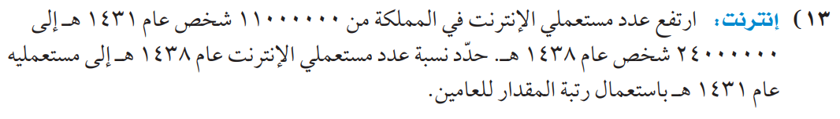
تأكد
............................................................................................................
............................................................................................................
............................................................................................................
............................................................................................................
............................................................................................................

Slide 25
مهارات التفكير العليا
............................................................................................................
............................................................................................................
............................................................................................................
............................................................................................................
............................................................................................................

Slide 26


الواجب
بمنصة مدرستي
تصميم
أ. عثمان الربيعي
@uthman20191
موقع رفعة التعليمية

